Slide 1
স্বাগতম

Slide 2
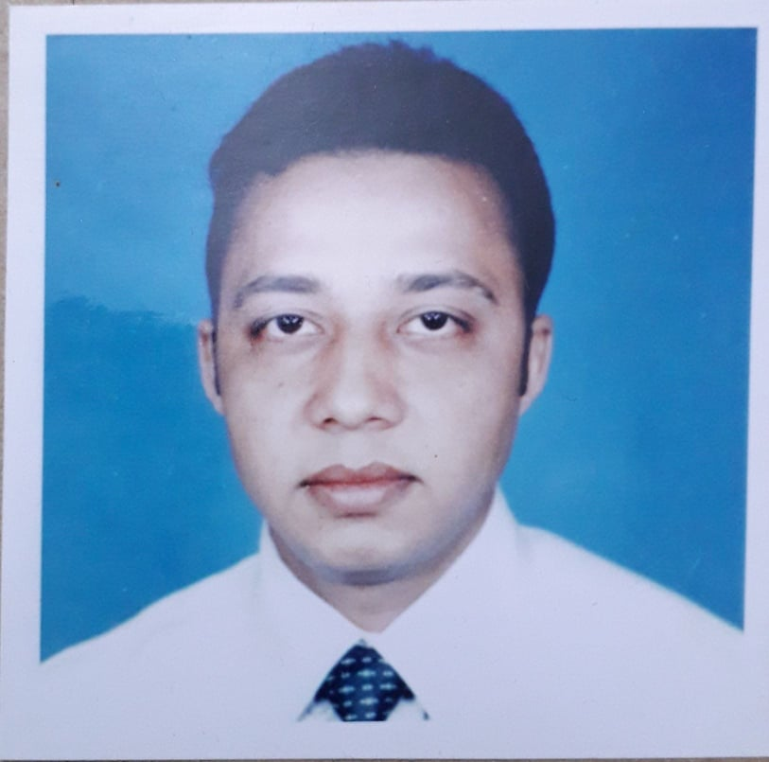
শিক্ষক পরিচিতি
সত্যজিৎ গোস্বামী
প্রধান শিক্ষক
বেতরী সপ্রাবি
সদর,মৌলভীবাজার।

Slide 3
পাঠ পরিচিতি
বিষয়ঃ বাংলা
শ্রেণিঃ প্রথম
পাঠ শিরোনামঃ বর্ণ শিখি
পাঠ্যাংশঃ ঞ
সময়ঃ ৪০ মিনিট।

Slide 4
চলো সবাই একটি ভিডিও দেখি

Slide 5
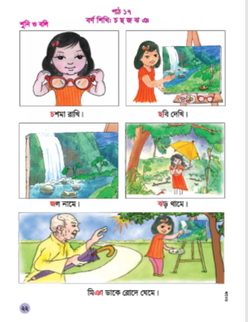
এসো সবাই মিলে একটি ছবি দেখি

Slide 6
আমাদের আজকের পাঠ
ঞ

Slide 7
শিখনফল
শোনাঃ
১.১.১. বাক্য ও শব্দে ব্যবহৃত বাংলা বর্ণমালার ধ্বনি মনোযোগ সহকারে শুনবে ও মনে রাখবে।
বলাঃ
১.১.১. বাক্য ও শব্দে ব্যবহৃত বাংলা বর্ণমালার ধ্বনি স্পস্ট ও শুদ্ধভাবে বলতে পারবে।
পড়াঃ
১.১.১. বাংলা বর্ণমালা স্পস্ট ও শুদ্ধভাবে পড়তে পারবে।
লেখাঃ
১.১.১. বাক্য ও শব্দে ব্যবহৃত বর্ণমালা স্পষ্ট ও সঠিক আকৃতিতে লিখতে পারবে।

Slide 8
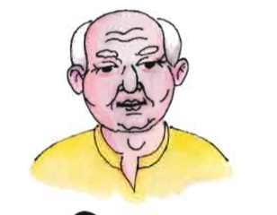
ছবিতে আমরা কি দেখতে পাচ্ছি
ঞা
ঞ
মি
ডাকে রোদে ঘেমে
মিঞা

Slide 9
বলতো এটা কোন বর্ণ?
ঞ

Slide 10
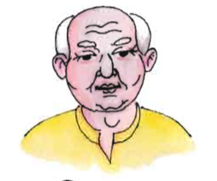
শুনি, বলি ও পড়ি
মিঞা
ঞ

Slide 11
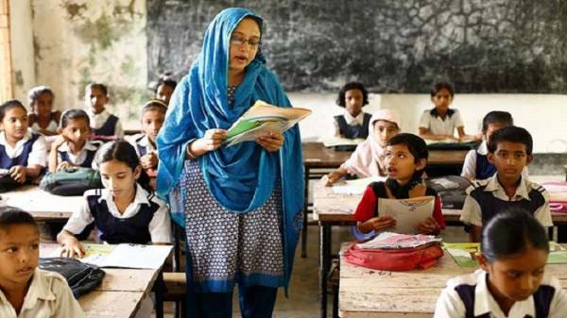
সরব পাঠ

Slide 12
শুনি, বলি ও পড়ি
ঞ

Slide 13
জোড়ায় কাজ
‘ঞ’ বর্ণটি প্রথমে একজন পড়বে অন্যজন শুনবে। তারপর ২য় জন পড়বে অন্যজন শুনবে।

Slide 14
এসো বর্ণটি বইয়ে লিখি
ঞ

Slide 15
মূল্যায়ন
ঞ বর্ণটি দেখে দেখে খাতায় লিখ।
ঞ

Slide 16
ধন্যবাদ সবাইকে

